Slide 1
Activité numérique en binôme. Les Etats-Unis: une superpuissance dans la mondialisation.
Pourquoi dit-on aujourd’hui que les Etats-Unis sont une superpuissance ?
Consigne : Regarde attentivement les documents qui vont suivre et complète ta fiche d’activité au fur et à mesure. Réponds ensuite à la question bilan.
Activité originelle conçue par Aurélien Lauriau, modifiée et adaptée par Mr Cassaro.

Slide 2
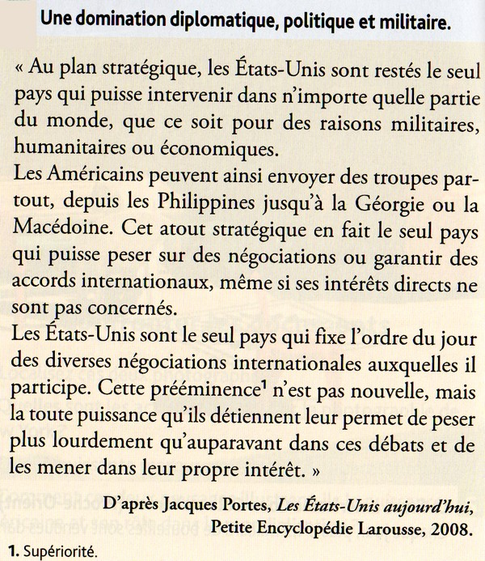
Document 1: Le porte avions américain USS Gérald R.Ford est aujourd’hui le plus grand du monde. L’US Navy compte 11 porte avions géants.
Document 2: Une domination diplomatique, politique et militaire.

Slide 3
Document 3: Les Etats-Unis, « gendarmes du monde »: carte des alliances et présences militaires dans le monde.

Slide 4
Document 4: Les Etats-Unis, la première puissance économique mondiale.
Sur cette carte, le PIB (richesse) de chaque Etat américain est comparé à celui d’un pays dans le monde (ex: La Californie possédait en 2015 un PIB équivalent à celui de la France).

Slide 5
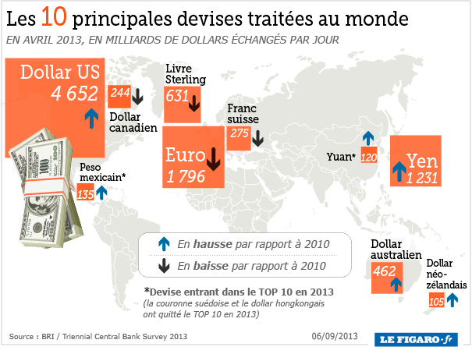
Document 5: La bourse de New-York située sur Wall Street est la première bourse mondiale: on y achète et on y vend des actions des plus grandes entreprises mondiales
Document 6: Le dollar, monnaie internationale représente 45% des échanges mondiaux en 2013.

Slide 6
Document 7: Les flux de marchandises et les investissements directs américains dans le monde.

Slide 7
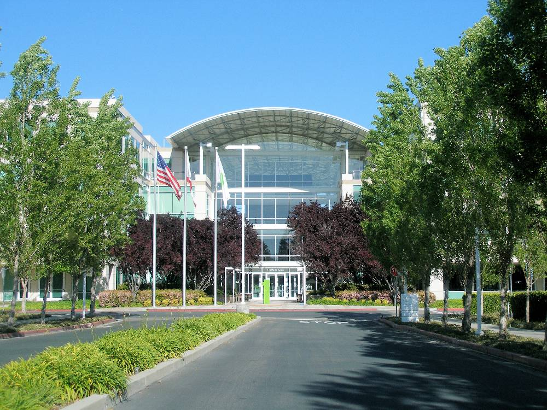
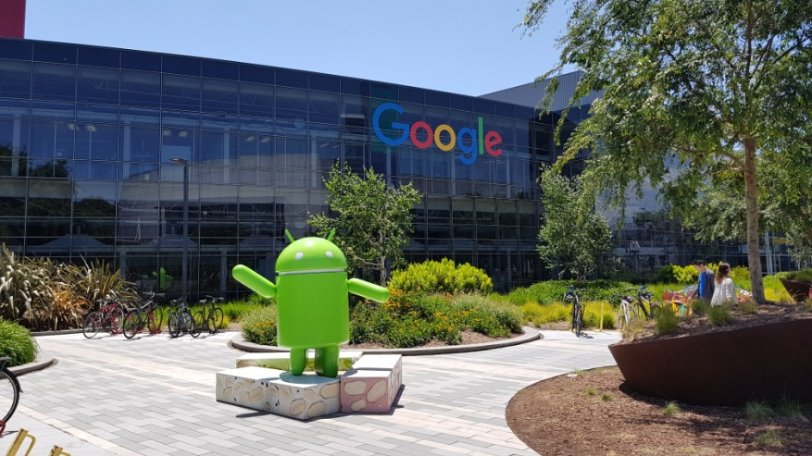
Document 8: La puissance des hautes technologies attire les élites étrangères.
Document 9: Le siège d’Apple en Californie, la 1ère entreprise du monde en capitalisation boursière.
Document 10 : Le siège social de Google, le moteur de recherche le plus utilisé, et filiale d’ Alphabet Inc la 3ème entreprise mondiale.
Il est situé dans la Silicon Valley parmi de nombreuses autres entreprises de haute technologie mondialement connues (Facebook, Yahoo, Intel …)

Slide 8
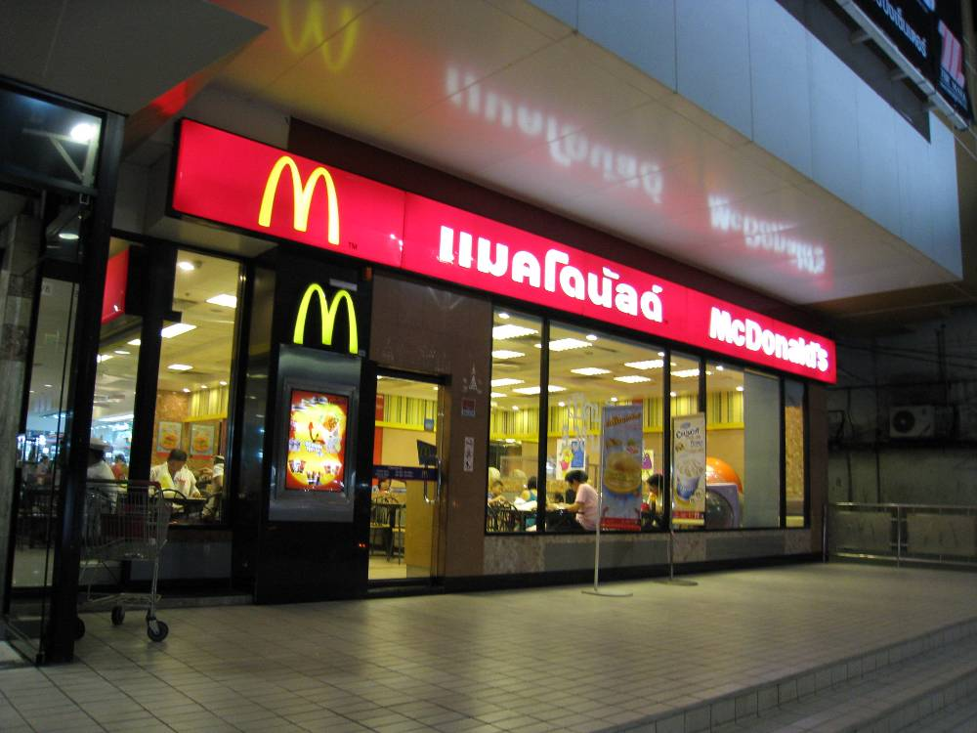
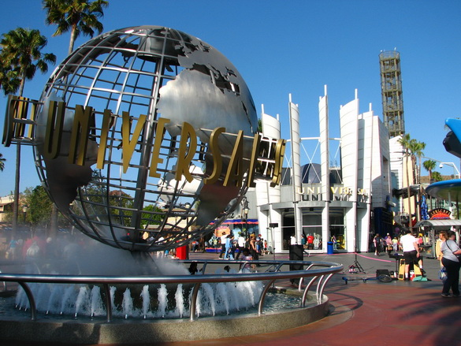
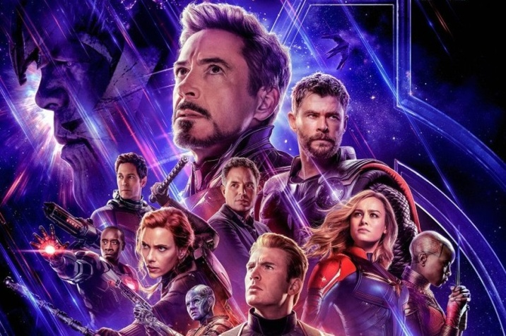
Document 11: NCIS, série la plus regardée dans le monde en 2017 pour la 3ème année consécutive avec 47 millions de spectateurs.
Document 12: Un restaurant McDonald's à Bangkok en Thaïlande.
Document 13 :
Les studios Universal d’Hollywood, lieu de tournage de nombreux films à succès dans le monde.

Slide 9
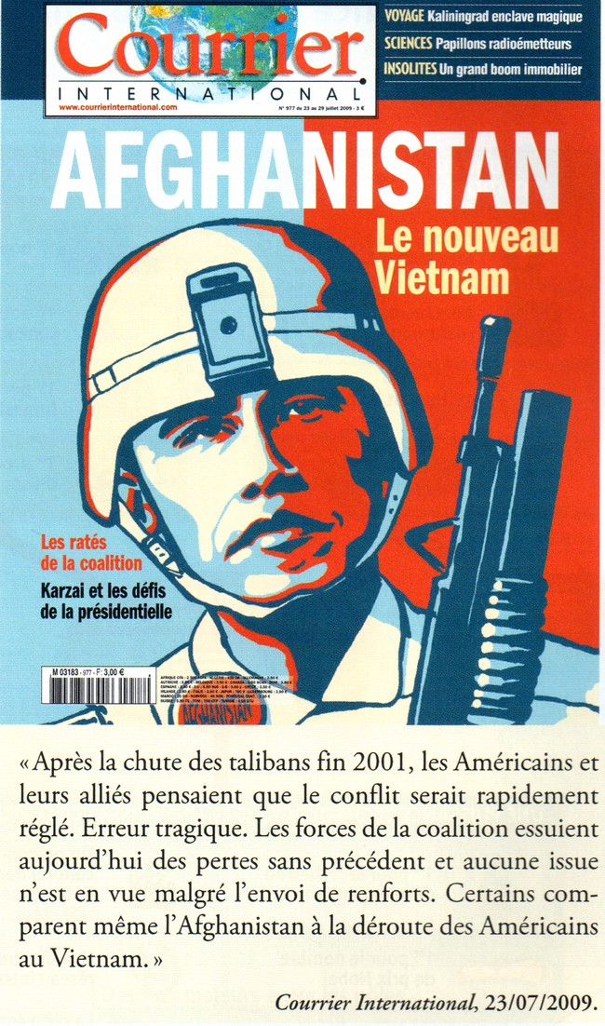
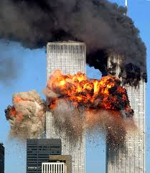
Document 16: Une puissance économique elle aussi contestée.
Document 14 : une puissance culturelle contestée.
Les attentats du World Trade Center du 11 septembre 2001 ont été revendiqués par Al-Qaida, des extrémistes religieux musulmans.
Document 15: Une puissance militaire contestée.

Slide 10
Collez la fiche d’activité dans votre cahier puis répondez à la question bilan située sous le tableau.
Vous répondrez ensuite aux 3 questions suivantes après les avoir recopier :
Pourquoi peut-on dire que les Etats-Unis sont une puissance complète ?
B) Comment les Etats-Unis exercent-ils leur rayonnement dans le monde ?
C) Quels éléments font des Etats-Unis une puissance attractive ? (voir docs 5, 7, 8)

Slide 11
Réalisez maintenant la fiche bilan 2 en découpant les vignettes et en les replaçant au bon endroit.
Collez ensuite ce schéma de synthèse complété sur votre cahier.

